Slide 1
Unilins - Curso de inverno 2019
Educador: guilherme coimbra xavier
E-mail: 307584@aluno.Unilins.edu.br
Engenharia de computação
Github: https://github.com/GuiCoimbraDeveloper

Slide 2
Historia do Android
A história do Android começou em outubro de 2003, na cidade de Palo Alto na Califórnia, quando Andy Rubin, Rich Miner, Nick Sears e Chris White fundaram a Android, Inc. A empresa desenvolvia sistemas operacionais para celulares, mas todos os projetos eram secretos.
Quase dois anos depois, em agosto de 2005, a Google anunciou a compra da Android, Inc. Esse foi um dos primeiros passos da empresa em direção ao mercado de softwares para dispositivos

Slide 3
Um pouco sobre Android
Android é um sistema operacional (SO) baseado no núcleo Linux e atualmente desenvolvido pela empresa de tecnologia Google. Com uma interface de usuário baseada na manipulação direta, o Android é projetado principalmente para dispositivos móveis com tela sensível ao toque como smartphones e tablets; com interface específica para TV (Android TV), carro (Android Auto) e relógio de pulso (Android Wear).

Slide 4
Versões do Android
Versão | Codinome | Data de lançamento | Nível API | Distribuição
9.0 | Pie | 6 de agosto de 2018 | 28 | < 0,1 %
8.1 | Oreo | 15 de dezembro de 2017 | 27 | < 0,1 %
8.0 |  | 21 de agosto de 2017 | 26 | 0,5 %
7.1.x | Nougat | 5 de dezembro de 2016 | 25 | 4,0 %
7.0.x |  | 22 de agosto de 2016 | 24 | 19,3 %
6.0.-6.0.1 | Marshmallow | 5 de outubro de 2016 | 23 | 29,7 %
5.1-5.1.1 | Lollipop | 10 de março de 2015 | 22 | 20,2 %
5.0-5.0.2 |  | 12 de novembro de 2014 | 21 | 6,1%

Slide 5
Linguagem Java
Os aplicativos do sistema operacional Android são nativamente feitos na linguagem Java, a linguagem Java é semelhante a C# o que permite que muitos desenvolvedores tenham facilidades em lidar com o Java e vice-versa.
O Java é uma linguagem de programação orientada a objetos desenvolvida na década de 90.
O Java pertence a Oracle, porem desde a versão 6.0 foi descontinuado , a Oracle começou a querer que a Google pagasse por seu uso sendo assim substituído pelo OPEN JDK

Slide 6
Open JDK
OpenJDK é uma implementação livre e gratuita da plataforma Java, Edição Standard. É o resultado dos esforços da Sun Microsystems iniciado em 2006. É uma implementação licenciada pela GNU GPL versão 2 com excepção de linguagem. OpenJDK é a referência oficial de implementação desde a versão 7.

Slide 7
Android Studio
Android Studio é um ambiente de desenvolvimento integrado para desenvolver para a plataforma Android. Foi anunciado em 16 de Maio de 2013 na conferência Google I/O. Android Studio é disponibilizado gratuitamente sob a Licença Apache 2.0.
Versão estável: 3.4.1 (maio de 2019)

Slide 8
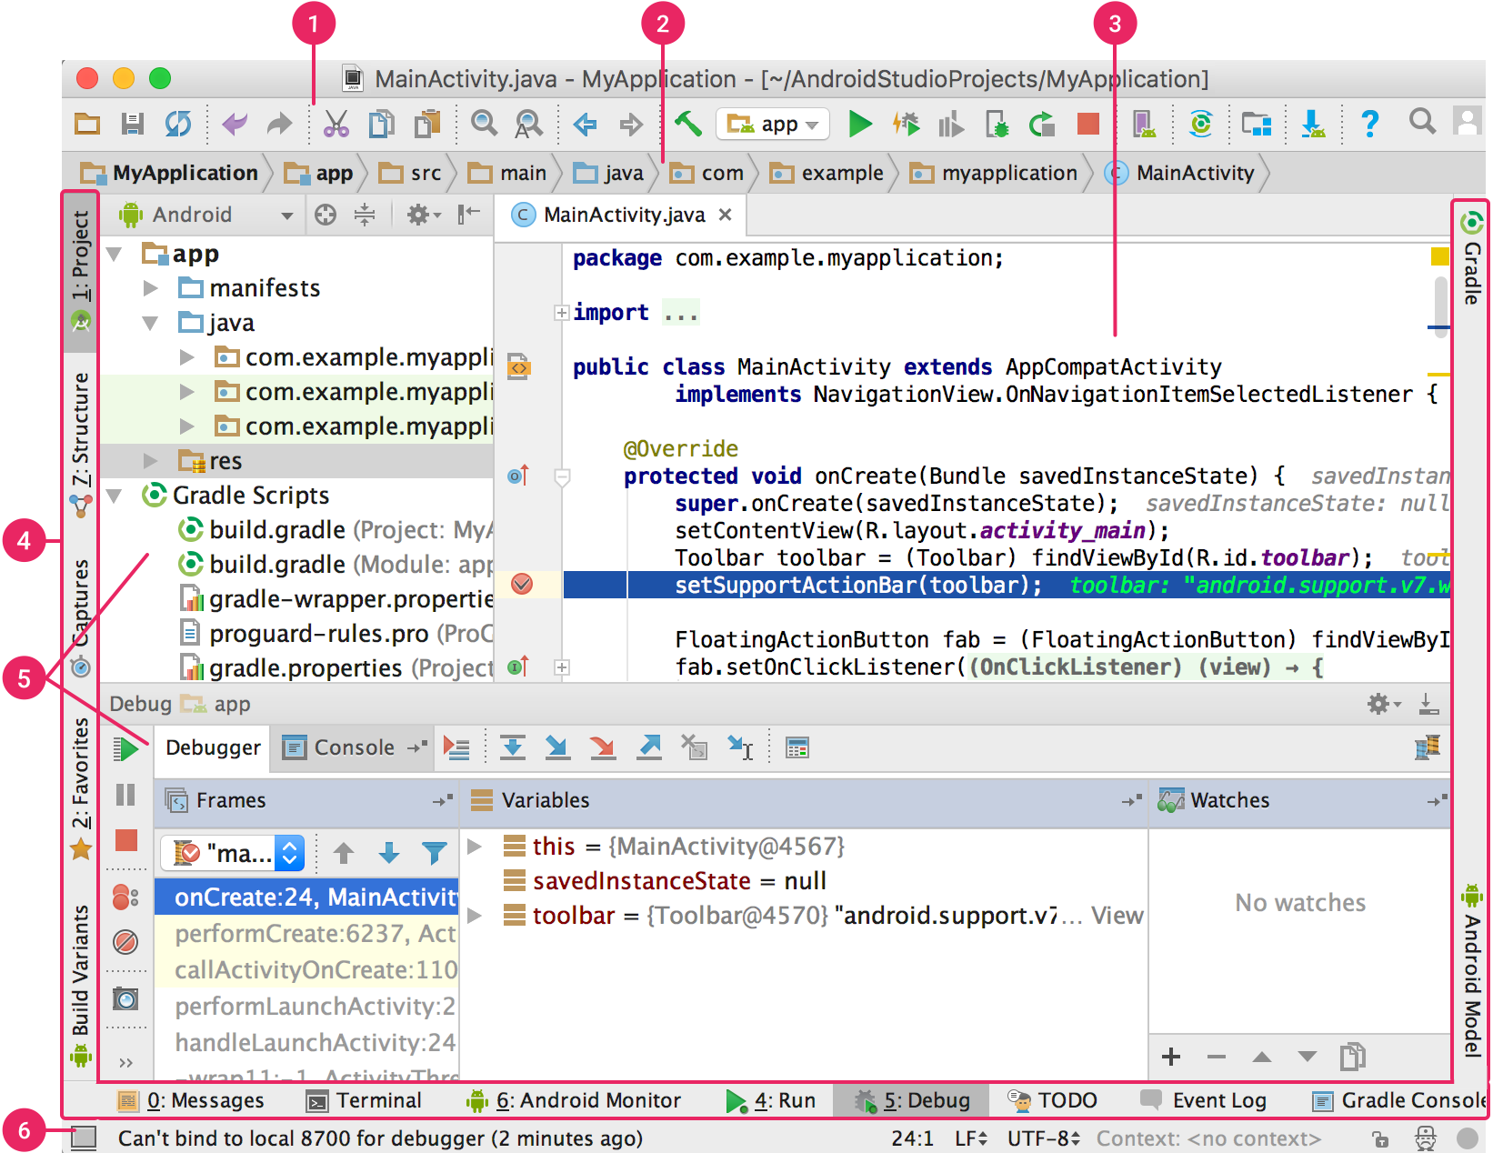
A interface do usuário

Slide 9
A barra de ferramentas permite executar diversas ações, incluindo executar aplicativos e inicializar ferramentas do Android.
A barra de navegação ajuda na navegação pelo projeto e na abertura de arquivos para edição. Ela oferece uma visualização mais compacta da estrutura visível na janela Project.
A janela do editor é o local em que você cria e modifica código. Dependendo do tipo de arquivo atual, o editor pode mudar. Por exemplo, ao visualizar um arquivo de layout, o editor abre o Editor de layout.
A barra de janela de ferramentas fica fora da janela do IDE e contém os botões que permitem expandir ou recolher a janela de cada ferramenta.
A janela das ferramentas dá acesso a tarefas específicas, como gerenciamento de projetos, busca, controle de versão e muitos outros. Você pode expandi-las e recolhê-las.
A barra de status mostra o status do projeto e do próprio IDE, além de advertências e mensagens.

Slide 10
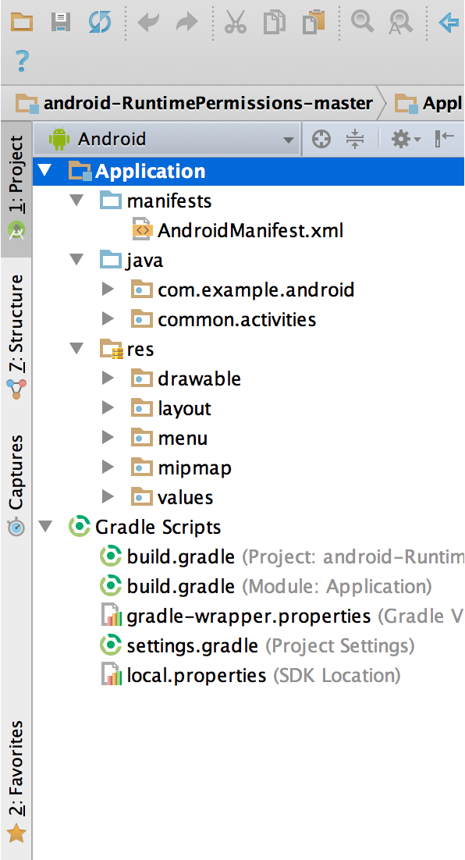
Estrutura do projeto
Cada projeto no Android Studio contém um ou mais módulos com arquivos de código-fonte e recursos. Os tipos de módulos incluem:
Módulos de aplicativo Android
Módulos de biblioteca
Módulos do Google App Engine

Slide 11
Sistema de compilação Gradle
O Android Studio usa o Gradle como o sistema de compilação de base, com outros recursos específicos do Android sendo disponibilizados pelo Android Plugin for Gradle. Esse sistema de compilação é executado como uma ferramenta integrada no menu do Android Studio e de forma independente na linha de comando. Você pode usar os recursos do sistema de compilação para fazer

Slide 12
Criando um projeto
Um projeto do Android Studio contém um ou mais módulos que mantêm seu código organizado em unidades de funcionalidade discretas. Esta página mostra como começar um novo projeto ou importar um existente.
Agora que conhecemos um pouco sobre o android vamos criar o nosso primeiro aplicativo

Slide 13
Etapa 1: iniciar e configurar o projeto
Se você não tem um projeto aberto, o Android Studio mostra a tela de boas-vindas. Para criar um novo projeto, clique em Start a New Android Studio project.
Se você já tem um projeto aberto, o Android Studio mostra o ambiente de desenvolvimento. Para criar um novo projeto, clique em File > New > New Project.
A janela seguinte permite escolher qual atividade padrão você deseja iniciar o projeto, caso não queira nenhuma apenas selecione “Add No Activity”.

Slide 14
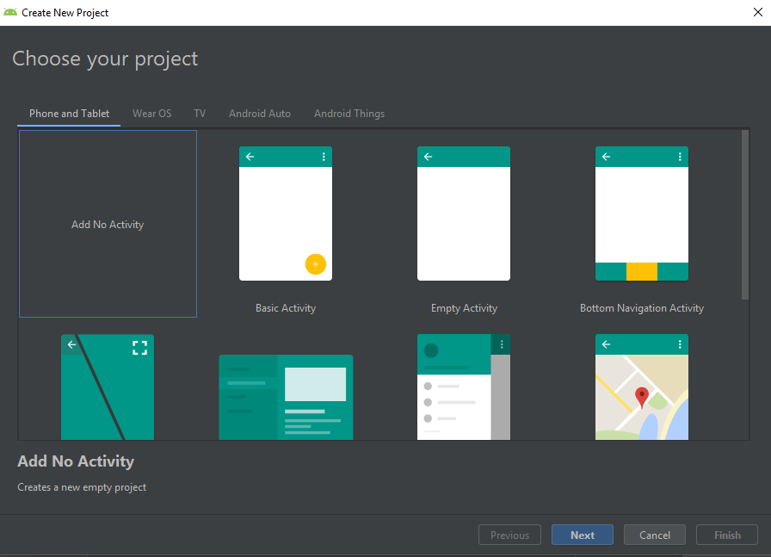
A tela para criar um novo projeto será assim

Slide 15
Etapa 2: Configurar nome do projeto, destino e pacotes
Esta tela permite
Dar nome ao nosso projeto
Dar nome ao nosso pacote do projeto
Escolher destino onde será criado o projeto
Linguagem para desenvolvimento, nos selecionaremos “Java”
O mínimo que os aparelhos terão que ter para rodar nosso aplicativo, são chamados de API level.
OBS: A IDE recomenda que nos não coloquemos nosso projeto em uma pasta cuja o nome esteja com espaços em branco, por exemplo: "Curso de inverno”

Slide 16
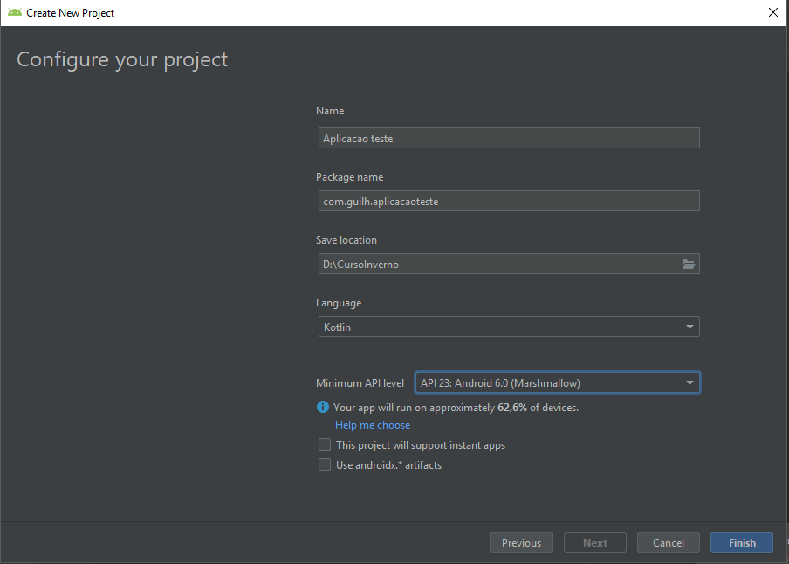
Etapa 2: segunda tela será mais ou menos assim

Slide 17
Finalizando
Ao clicar em finish nosso projeto começara a ser montado com tudo oque precisamos, e então devemos esperar o android studio finalizar o processo
Logo nos teremos um aplicativo de hello world

Slide 18
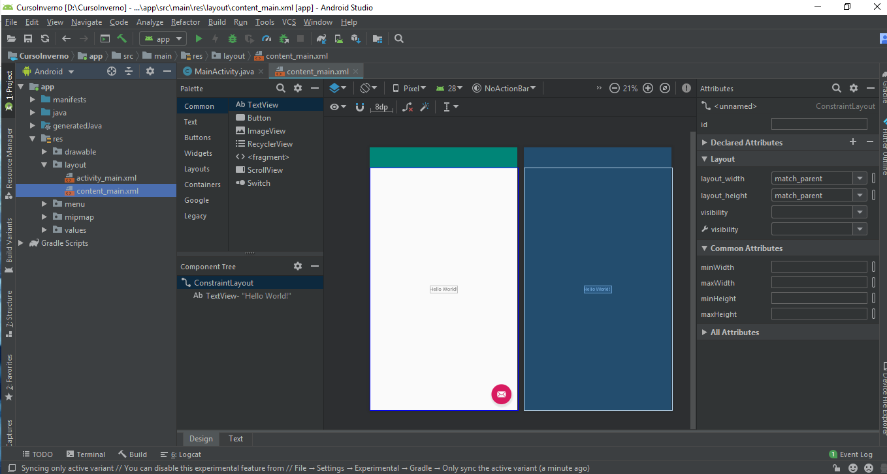
Teremos algo como isso

Slide 19
Vamos entender oque temos
Quando criamos o nosso projeto temos algumas pastas que serão essenciais são elas:
Res
Java
Manifests

Slide 20
Pasta Res
Como vamos ver daqui a pouco, todos os resource(recursos) de um projeto ficam na pasta res/ dele. E podem ser basicamente:
Anim
Podem ser dois tipos “interpoladas” (tween animation) e de “frames” (frames animation). A primeira consiste em criar uma animação modificando uma única imagem e a segunda segue a lógica do .gif ao criar uma animação com uma sequência de imagens.
Color
Você define cores de acordo com o estado da View(tela).
Drawable
Recursos gráficos que podem ser bitmaps ou XML.
Layout
Você pode definir vários layouts para sua UI e alterná-los de acordo com o estado da aplicação.

Slide 21
continuação
Menu
Assim como os layouts para sua UI, você pode definir “layouts de menu” para usá-los na sua aplicação (método onCreateOptionsMenu() da sua Activity).
values
Dentro de values temos vários arquivos xml uteis sendo eles “strings”, ”color”, “dimens”, “styles”

Slide 22
Pasta Java
Nessa pasta ficará todas as nossas classes do projeto
Aqui teremos uma pasta com o nome do pacote que demos quando criamos o projeto.
Para projetos grandes nos separamos as classes em suas devidas funções, uma pasta para Adaptadores, Atividades, listas etc.

Slide 23
Pasta Manifests
Todo aplicativo tem que ter um arquivo AndroidManifest.xml (precisamente com esse nome) no diretório raiz. O arquivo de manifesto apresenta informações essenciais sobre o aplicativo ao sistema Android, necessárias para o sistema antes que ele possa executar o código do aplicativo.

Slide 24
Entre outras coisas, o arquivo do manifesto serve para:
Nomear o pacote Java para o aplicativo. O nome do pacote serve como identificador exclusivo para o aplicativo.
Descrever os componentes do aplicativo, que abrangem atividades, serviços, receptores de transmissão e provedores de conteúdo que compõem o aplicativo. Ele também nomeia a classe que implementa cada um dos componentes e publica suas capacidades, como as mensagens Intent que podem lidar. Essas declarações informam ao sistema Android os componentes e as condições em que eles podem ser inicializados.
Determinar os processos que hospedam os componentes de aplicativo.
Declarar as permissões que o aplicativo deve ter para acessar partes protegidas da API e interagir com outros aplicativos. Ele também declara as permissões que outros devem ter para interagir com os componentes do aplicativo.
Listar as classes Instrumentation que fornecem geração de perfil e outras informações durante a execução do aplicativo. Essas declarações estão presentes no manifesto somente enquanto o aplicativo está em desenvolvimento e são removidas antes da publicação do aplicativo.
Declarar o nível mínimo da Android API que o aplicativo exige.
Listar as bibliotecas às quais o aplicativo deve se vincular.

Slide 25
Vamos ver agora nossa primeira Atividade
MainActivity, por padrão quando escolhemos adicionar uma atividade no nosso projeto quando vamos criar o projeto ele cria uma atividade com este nome.
Depois de iniciar o projeto e possível iniciar o aplicativo em um emulador ou no próprio celular!
Para isso o nosso celular precisa ter o modo de desenvolvedor ativado e ter a opção debug com check ativo.
Quando plugamos nosso celular com os requisitos acima, aparece uma mensagem pedindo que autorizemos aquele computador a instalar aplicações no dispositivo.

Slide 26
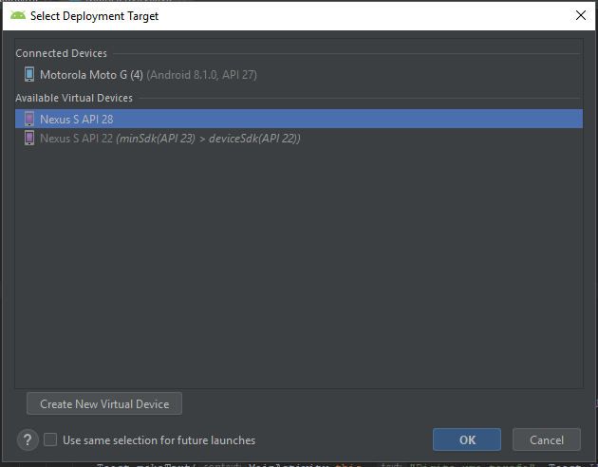
Caso esteja tudo certo teremos uma tela parecida com essa. Sendo assim apenas selecionar nosso dispositivo para iniciar

Slide 27
Temos nosso primeiro App
Com isso sabemos um pouco da historia do android, java e criamos nosso primeiro aplicativo
Continue os Estudos!!!

Slide 28
Fonte bibliográfica
https://pt.wikipedia.org/wiki/Android
https://super.abril.com.br/galeria/conheca-a-historia-do-android-o-sistema-operacional-mobile-da-google/
https://tableless.com.br/a-pasta-res-e-os-resources-em-um-projeto-android/
https://developer.android.com/guide/topics/manifest/manifest-intro?hl=pt-BR

